Slide 1

桃園市性別平等教育輔導團
Let's talk about
Love
分享團員:
龍岡國中 彭映捷
光明國中游麗容
平鎮國中謝佳耘

Slide 2
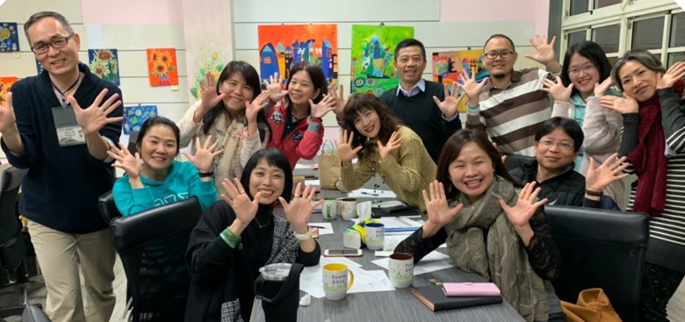
歡迎您來挖寶!
桃園市
性別平等教育輔導團
【 性別平等教育議題 】數位教材資料庫
http://ceag.tyc.edu.tw/ceag/h_digital.php?sub_id=34

Slide 3

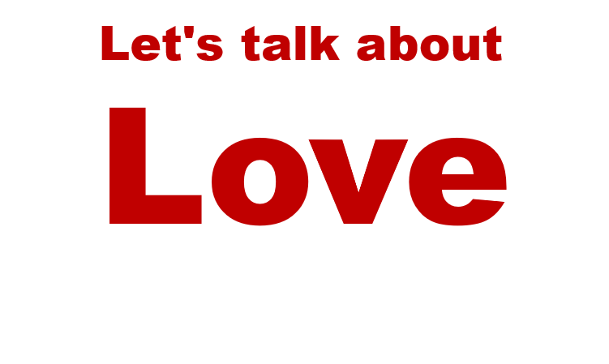
桃園市性別平等教育輔導團
一、落實 情感教育 的重要性….
二、情感教育 教/學什麼?
性別平等教育/情感教育在12年國教課綱中的位置
三、情感教育 如何教/學?

Slide 4
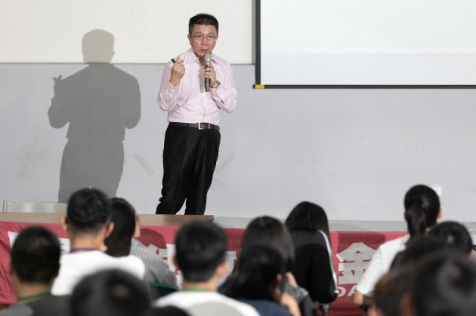
落實性別與情感教育 的重要性….
劉北元:「我從來不知道，愛情也需要學習…」
劉北元，曾是國內最年輕的保險法律師。大學就立志賺大錢，30多歲就五子登科，開了自己的律師事務所，還在辦公室貼上電影《魔鬼代言人》海報。
但是，名利雙收的他卻過不了情關，2007年持刀砍死欲分手的女友，判刑12年，2014年才假釋出獄…
(天下雜誌:鍾張涵 2018-07-30)

Slide 5
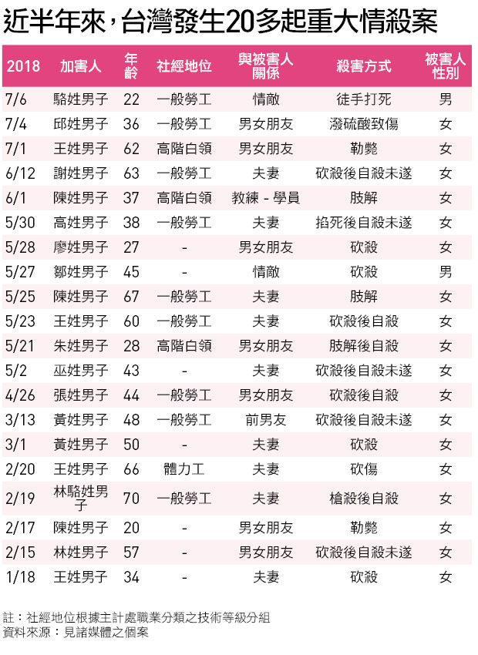


落實性別與
情感教育
的重要性….
天下雜誌653期 文 程晏鈴

Slide 6


落實性別與情感教育 的重要性….

Slide 7
12年國教性別平等教育議題-情感教育內涵
情感教育 教/學什麼?
核心素養 | 學習 主題 | 實質內涵
 |  | 國民小學 | 國民中學 | 高級中等 學校
C2人際關係與團隊合作 性C2覺察人際互動與情感關係中的性別權力，提升情感表達、平等溝通與處理情感挫折的能力。 | 性別權力關係與互動 | 性E10辨識性別刻板的情感表達與人際互動 性E11 培養性別間合宜表達情感的能力 | 性J11去除性別刻板與性別偏見的情感表達與溝通，具備與他人平等互動的能力 性J12省思與他人的性別權力關係，促進平等與良好的互動 | 性 U11 分析情感關係中的性別權力議題，養成溝通協商與提升處理情感挫折的能力 性 U12 反思各種互動中的性別權力關係
總綱核心素養
性平核心素養

Slide 8
性別與情感教育 教/學什麼?
情感教育內涵-
學習「愛」的能力
學習如何「愛自己」與「愛他人」
我對自己的看法
與他人的人際關係
桃園市性別平等教育輔導團

Slide 9
國中生學習經營情感關係的首要任務:
性別與情感教育 教/學什麼?
情感關係分為:
親情、友情、愛情
1.認識自我→珍視自己
2.理解個別差異，學習合宜的情感互動
桃園市性別平等教育輔導團

Slide 10
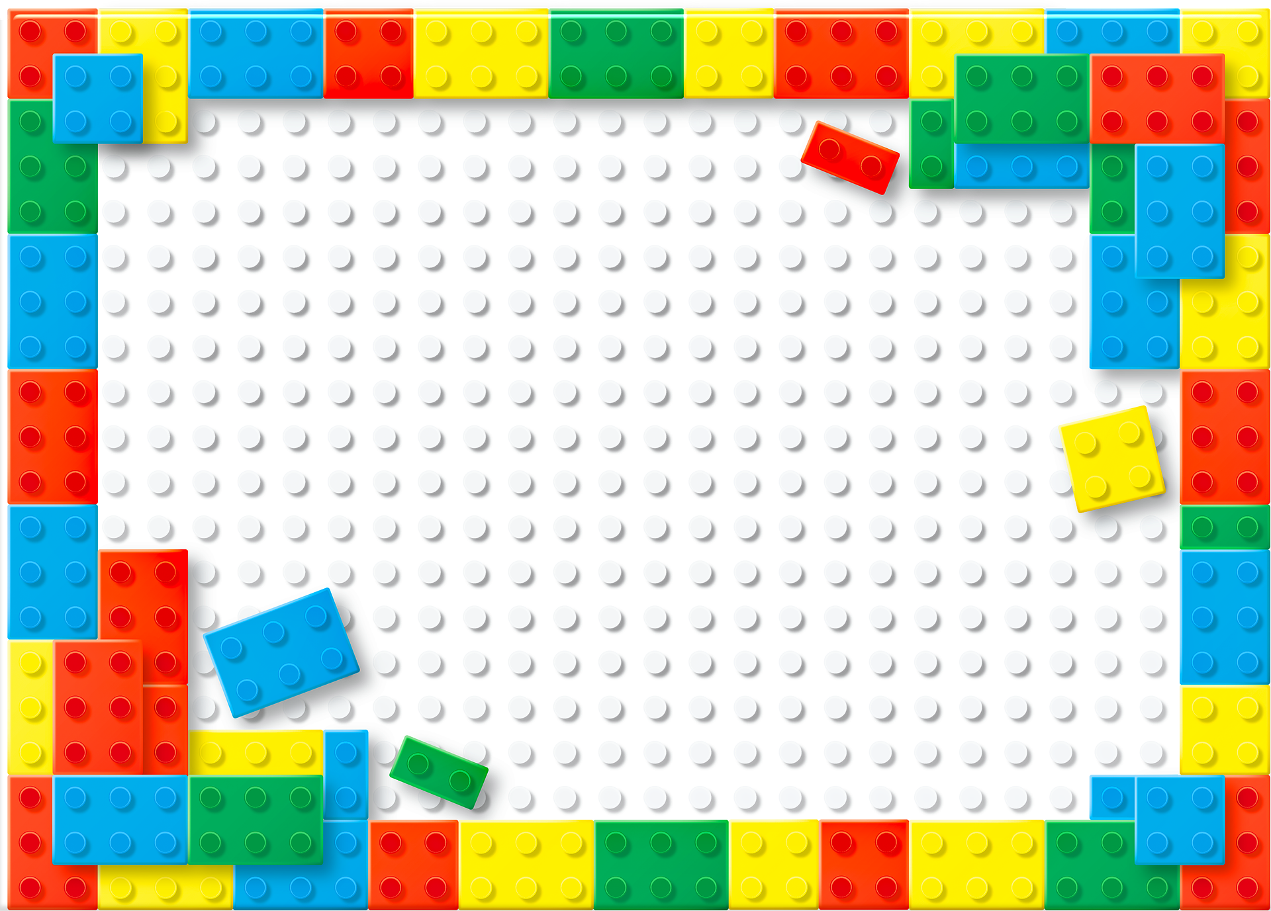
情感教育 如何教/學?
價值教學法
參考活動
Just
the way you
are
愛情問卷
愛的顏色
方塊
與圓球的
愛情故事
理想
情人
遇見
大圓滿
探索自我的概念，進而思考「珍惜自己」的積極意涵
體察情感價值觀之多元性，培養包容差異之情懷。

Slide 11
參考活動1.愛情問卷
訪問一位已婚的長輩，並記錄關於他/她的愛情故事~
這是我_______的愛情故事。(爸爸、媽媽、舅舅、姑姑、姊姊……)
問卷內容:
1.你和你的伴侶如何相遇?(相親、聯誼、同班同學、路上偶遇…)
2.你何時發現自己愛上他/她?(藉由什麼事件、感受)
3.你們交往多久後結婚?
4.你為什麼會決定與對方結婚?(對方的人格特質?事件?)
情感教育 如何教/學?

Slide 12

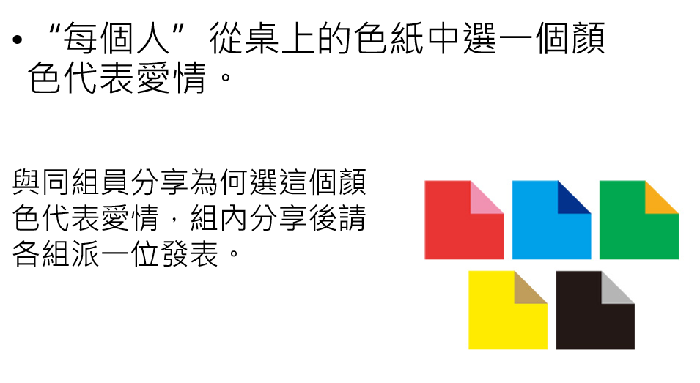
參考活動2.愛的顏色
延伸問卷經驗線索，引導學生說出自己對愛情樣貌的想望。
情感教育 如何教/學?

Slide 13
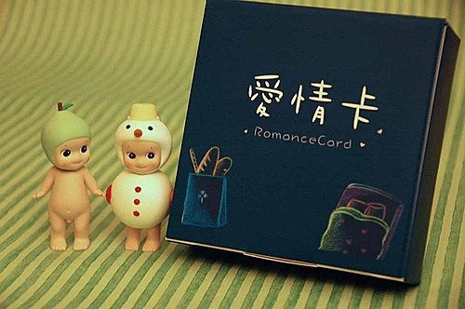
參考活動3.理想情人-價值觀澄清
1.選出你的理想情人條件
2.觀察與分享自己所選的條件，如果只能選擇
一個，說說看為什麼留下這1個條件? (價值澄清)
3.教師說明四個圖案的意義:態度、個性、能
力、現實條件，請學生檢視自己認為最重
要的是哪一項?
4.檢視自己對於愛情的價值觀為何?
情感教育 如何教/學?

Slide 14

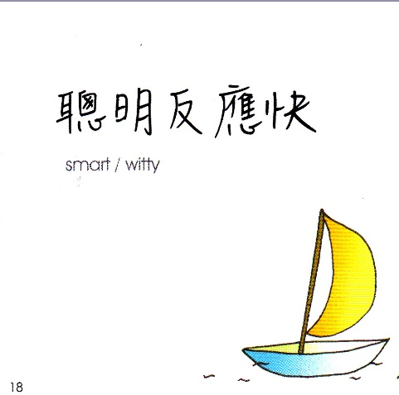

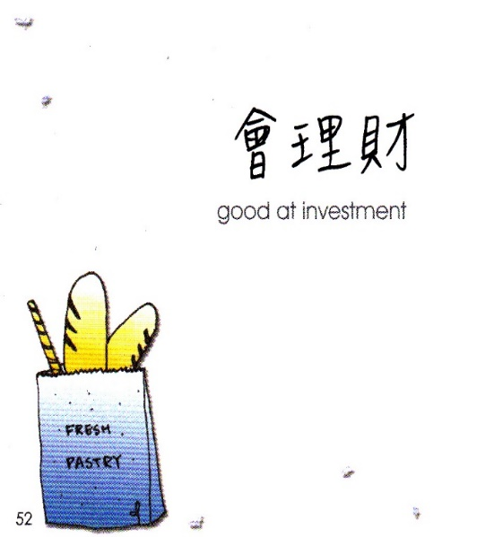
特質
能力
態度
現實條件
情感教育 如何教/學?

Slide 15

延伸活動…讓自己成為值得被愛的人
男女分開，各自分成N組，每組4~5人
  1.請同學在每張桌子上尋找1-3個自
  己已擁有的愛情優勢。
  2.選擇1-3個你沒有，但想要擁有的優勢。(每桌停留3分鐘)
  3. 同組內同學分享各自的愛情優勢，並請教擁有不一樣優勢的同學，如果你想擁有這個優勢，可以做那些努力?
情感教育 如何教/學?

Slide 16
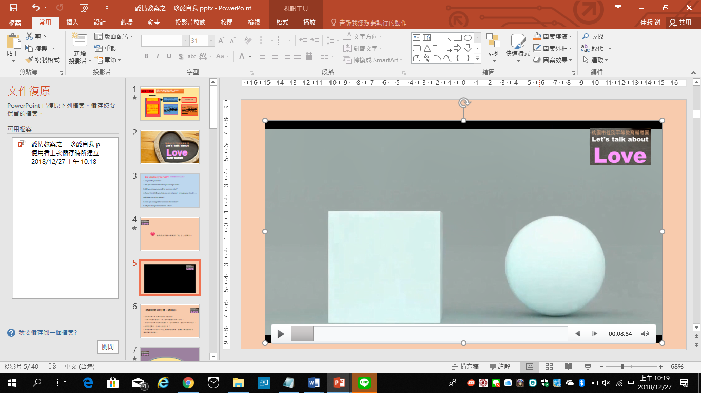
參考活動4. 方塊與圓球的愛情故事
1.方塊在追求圓球的過程中做了什麼?(What?)
2.方塊一直依照圓球的喜好改變自己，但為什麼圓球還是 一直喜歡上別人? ?( So What?)
3.如果你是圓球，你會對方塊說什麼? ?(So What?)
4.如果你喜歡上一個不一定會喜歡你的對象，你會為了對方的喜好改變自己嗎？為什麼？
(Now What)
情感教育 如何教/學?

Slide 17
方塊與圓球的愛情故事
珍惜自我
1.方塊在追求圓球的過程中做了什麼? (Fact 事實)
3. 你覺得方塊在改變自我的過程中會有什麼感覺？(Feeling感受)
3.如果妳是圓球，看著方塊為你改變，你有什麼感受？(Feeling感受)
4.方塊一直依照圓球的喜好改變自己，但為什麼圓球還是 一直喜歡上別人? (Finding發現)
5. 在往後追求愛情的方式或態度上，你會給自己什麼樣的建議？(Future未來)
情感教育 如何教/學?

Slide 18

一個不愛你的人，不管你如何為他改變，終究改變不了不愛你的事實….
當你努力變成他喜歡的樣子，他卻努力的離開，因此我們應該活出屬於自己的形狀，因為有一天你會找到愛你這形狀的人。
Love yourself
情感教育 如何教/學?

Slide 19
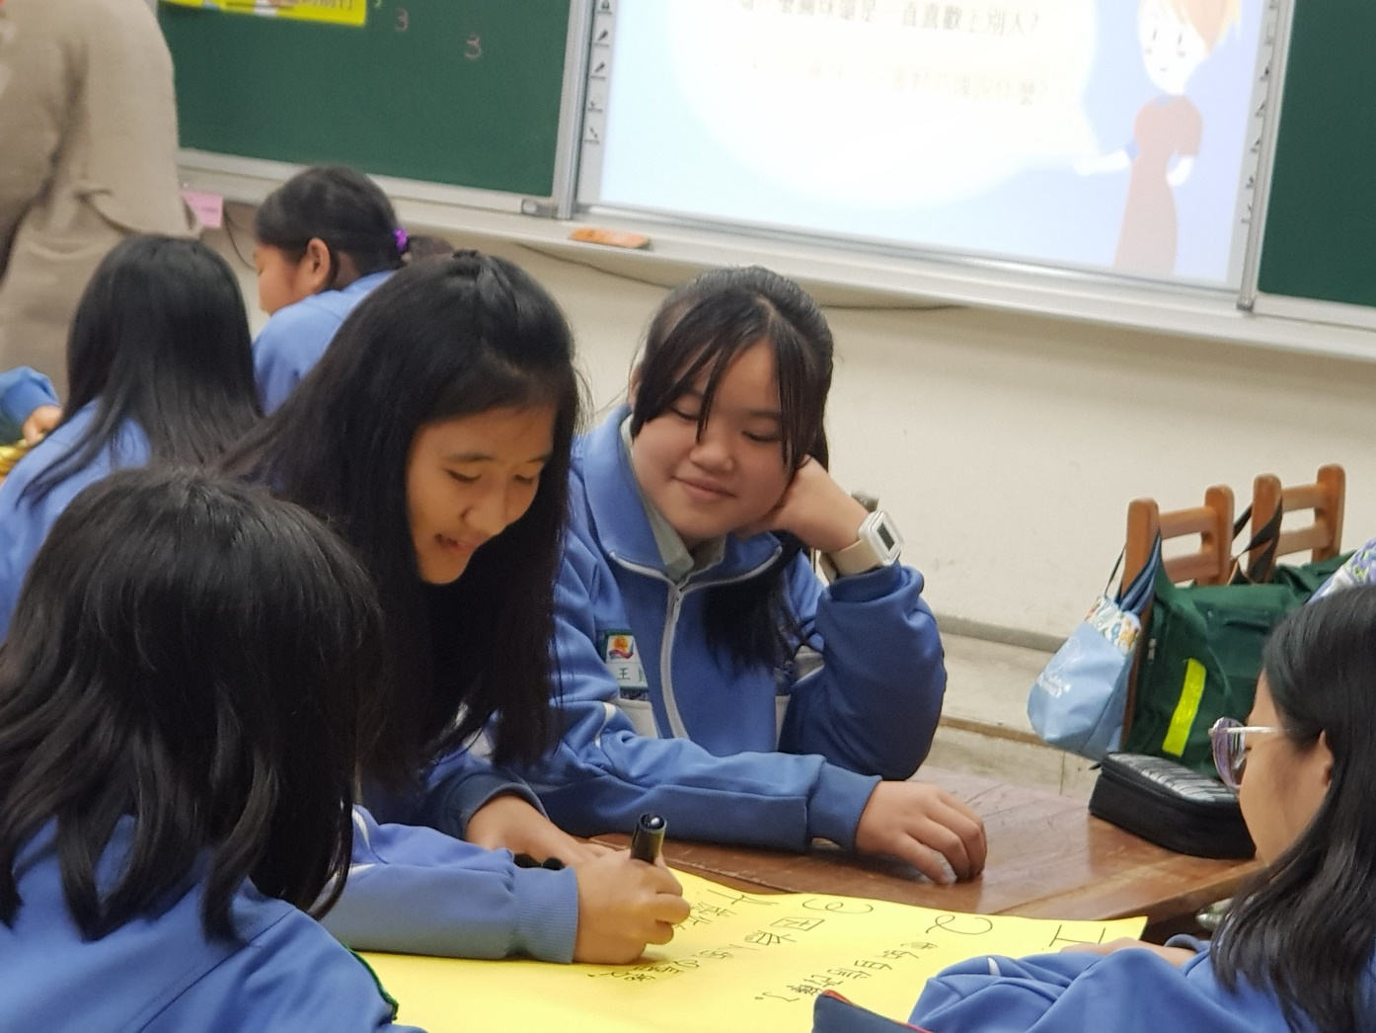
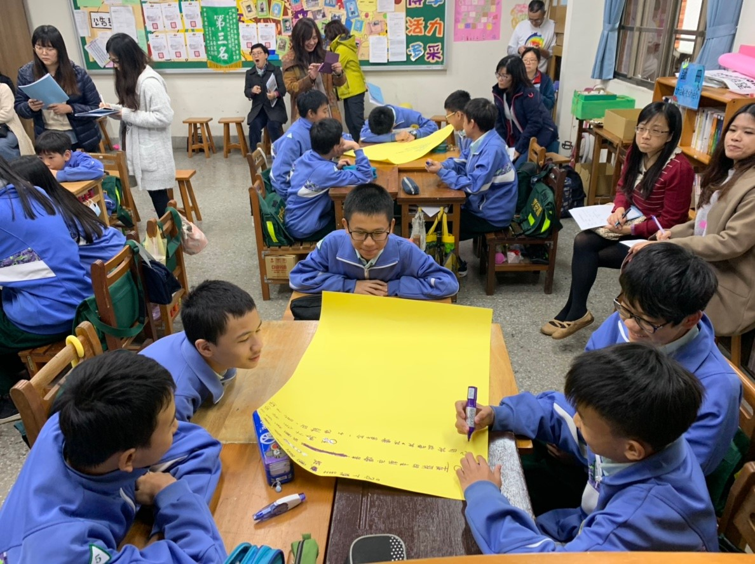
情感教育 如何教/學?

Slide 20
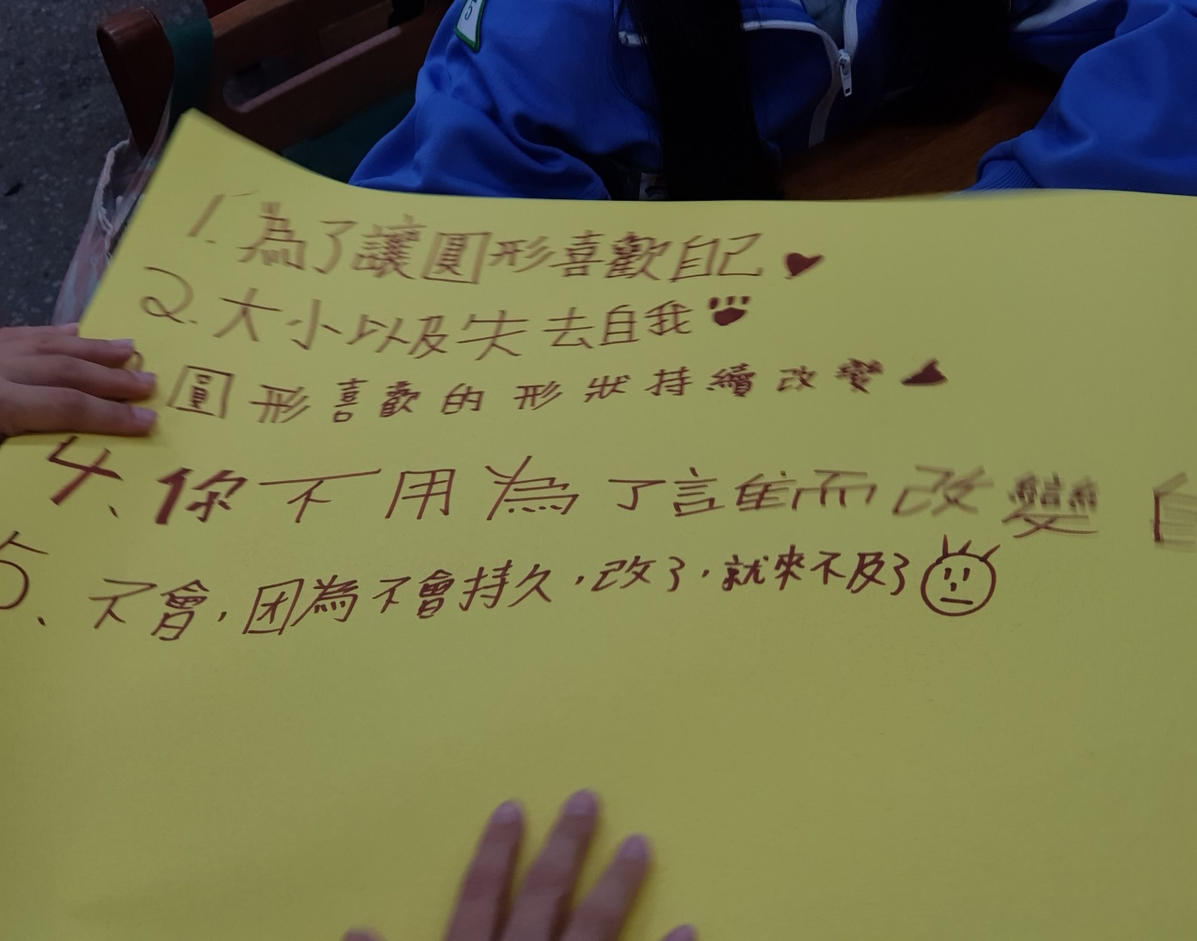
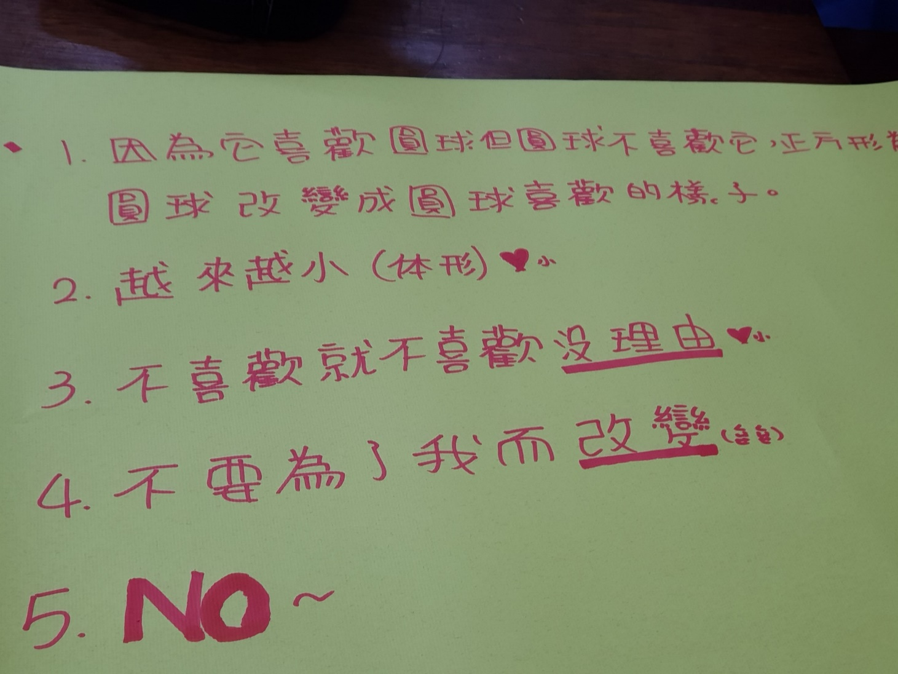
情感教育 如何教/學?

Slide 21
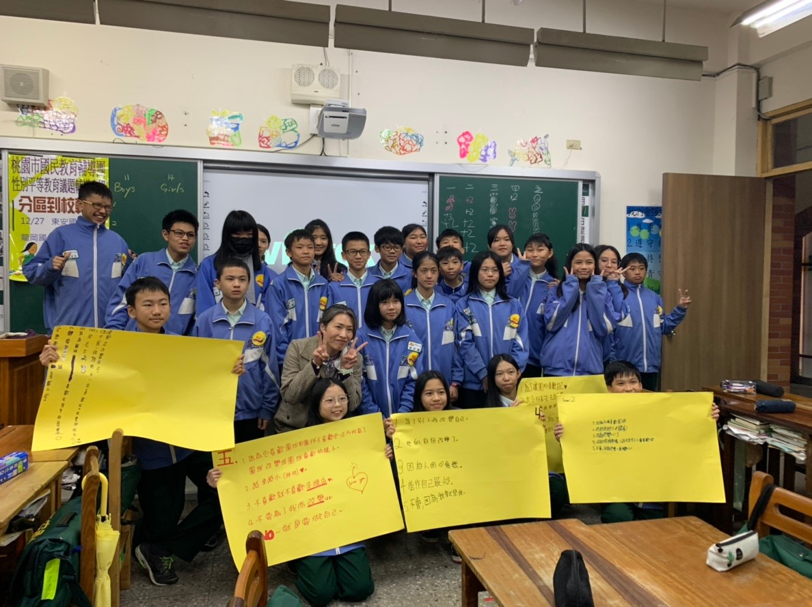
情感教育 如何教/學?

Slide 22
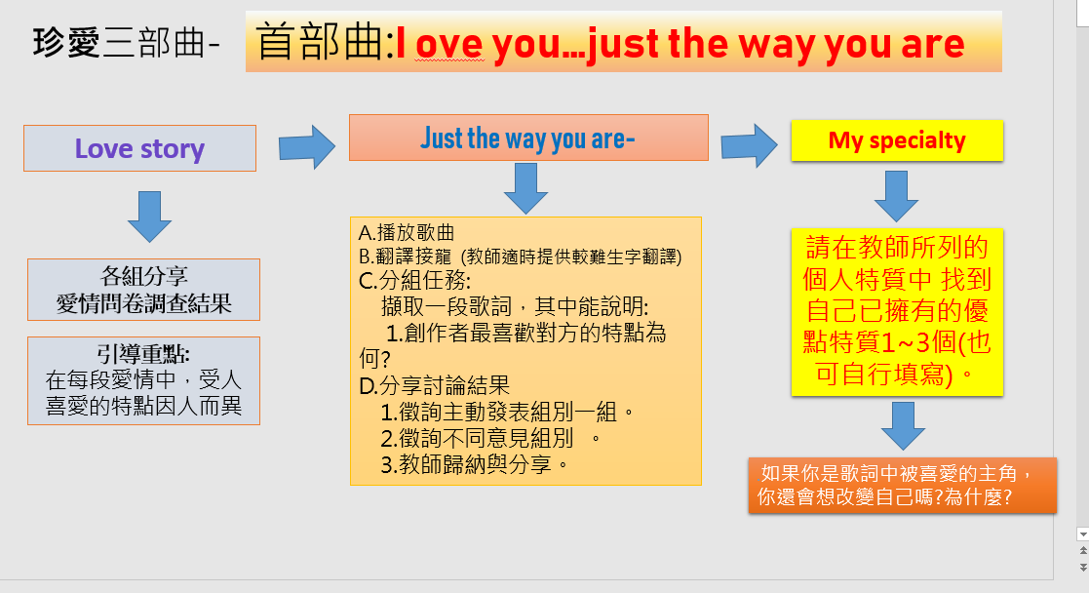
舉例:英語領域融入
情感教育 如何教/學?

Slide 23
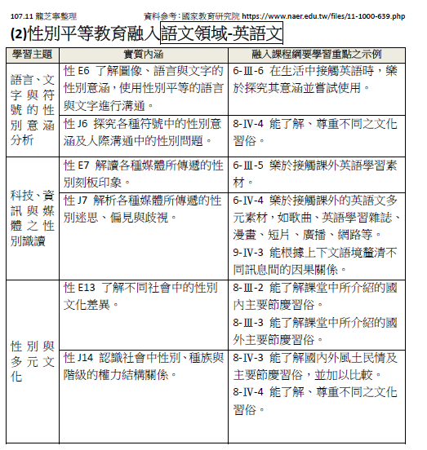
情感教育 教/學什麼?

Slide 24
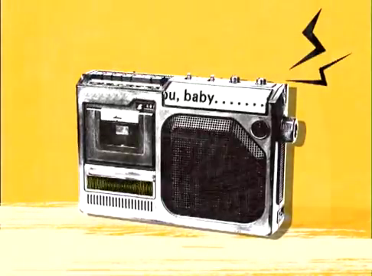
參考活動5.Just The Way You Are
1.你覺得哪一段歌詞最能代表創作者的愛情態度呢?
2.世界上真的有毫無缺點的人嗎? 為什麼創作者會 對他的情人說她是「完美」的呢?
3.如果這首歌改為女生對男生唱合適嗎? 男生也需要被肯定與讚美嗎?
Bruno Mars - Just The Way You
2.I love you~Just the Way you are
情感教育 如何教/學?

Slide 25
沒有人是完美的~
但…在一段健康的情感關係中，要多看見彼此的優點，互相肯定。
以鼓勵取代批評，相互提攜進步。
如何維繫情感?
感情是需要經營的，用溫暖的方式傳遞訊息，才會讓情感的雙
方感到自信與被愛。
感情的停損點?
若在情感上總是只有單方面的付出，或在言語、行為中總感到不被尊重，就要思考這段感情是否真誠。
情感教育 如何教/學?
I love you~Just the Way you are

Slide 26
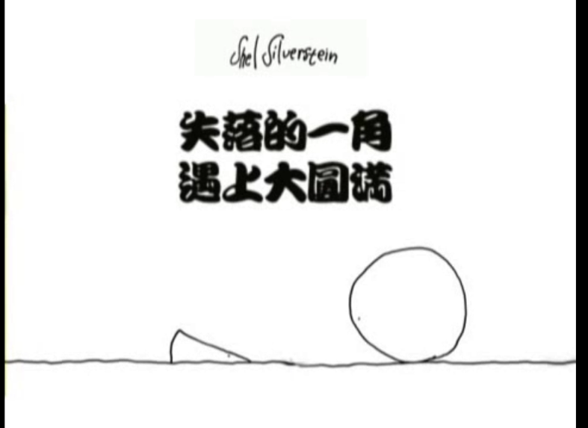
參考活動6.遇見大圓滿
失落的一角遇見大圓滿
1.失落的一角在尋找伴侶的過程中遇見了各式各樣缺角的圓， 這些圓可以象徵感情世界中哪些情人類型呢？
2.失落的一角終於找到了合適的伴侶，相
處一陣快樂的時光~ 沒想到!失落的一角
卻開始長大~而他的伴侶也因此離去….這
裡的「長大」，在現實生活中可能代表什
麼情況呢?
3.你覺得失落的一角遇上大圓滿後，為什麼想嘗試移動?
情感教育 如何教/學?

Slide 27
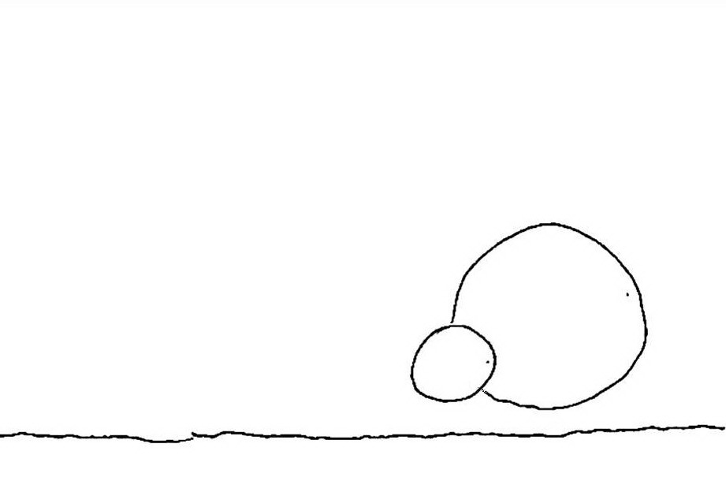
「失落的一角」和「方體與圓球的愛情故事」中的方體，他們都為了與圓在一起而改變了自己的形體，但卻有不同的結果，你覺得它們的差異點為何呢?
情感教育 如何教/學?

Slide 28
一個完滿快樂的人，才有能力付出愛，
才有心力去欣賞接納別人的愛
情感教育 如何教/學?

Slide 29
人生路上，我們可能會遇見許多不錯的對象，可以相互欣賞，共同前進，但要記得~
在愛情與友情關係中，雙方都有選擇停下與轉身的權利。
尊重對方，同時也一定要珍惜自己，才不會做出讓自己後悔的決定。
情感教育 如何教/學?

Slide 30
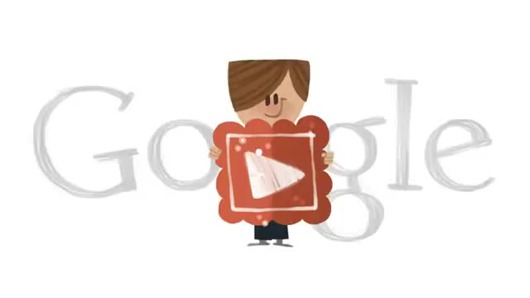

Slide 31

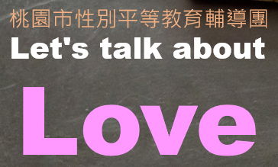
感謝您的聆聽與認真參與~

